Slide 1
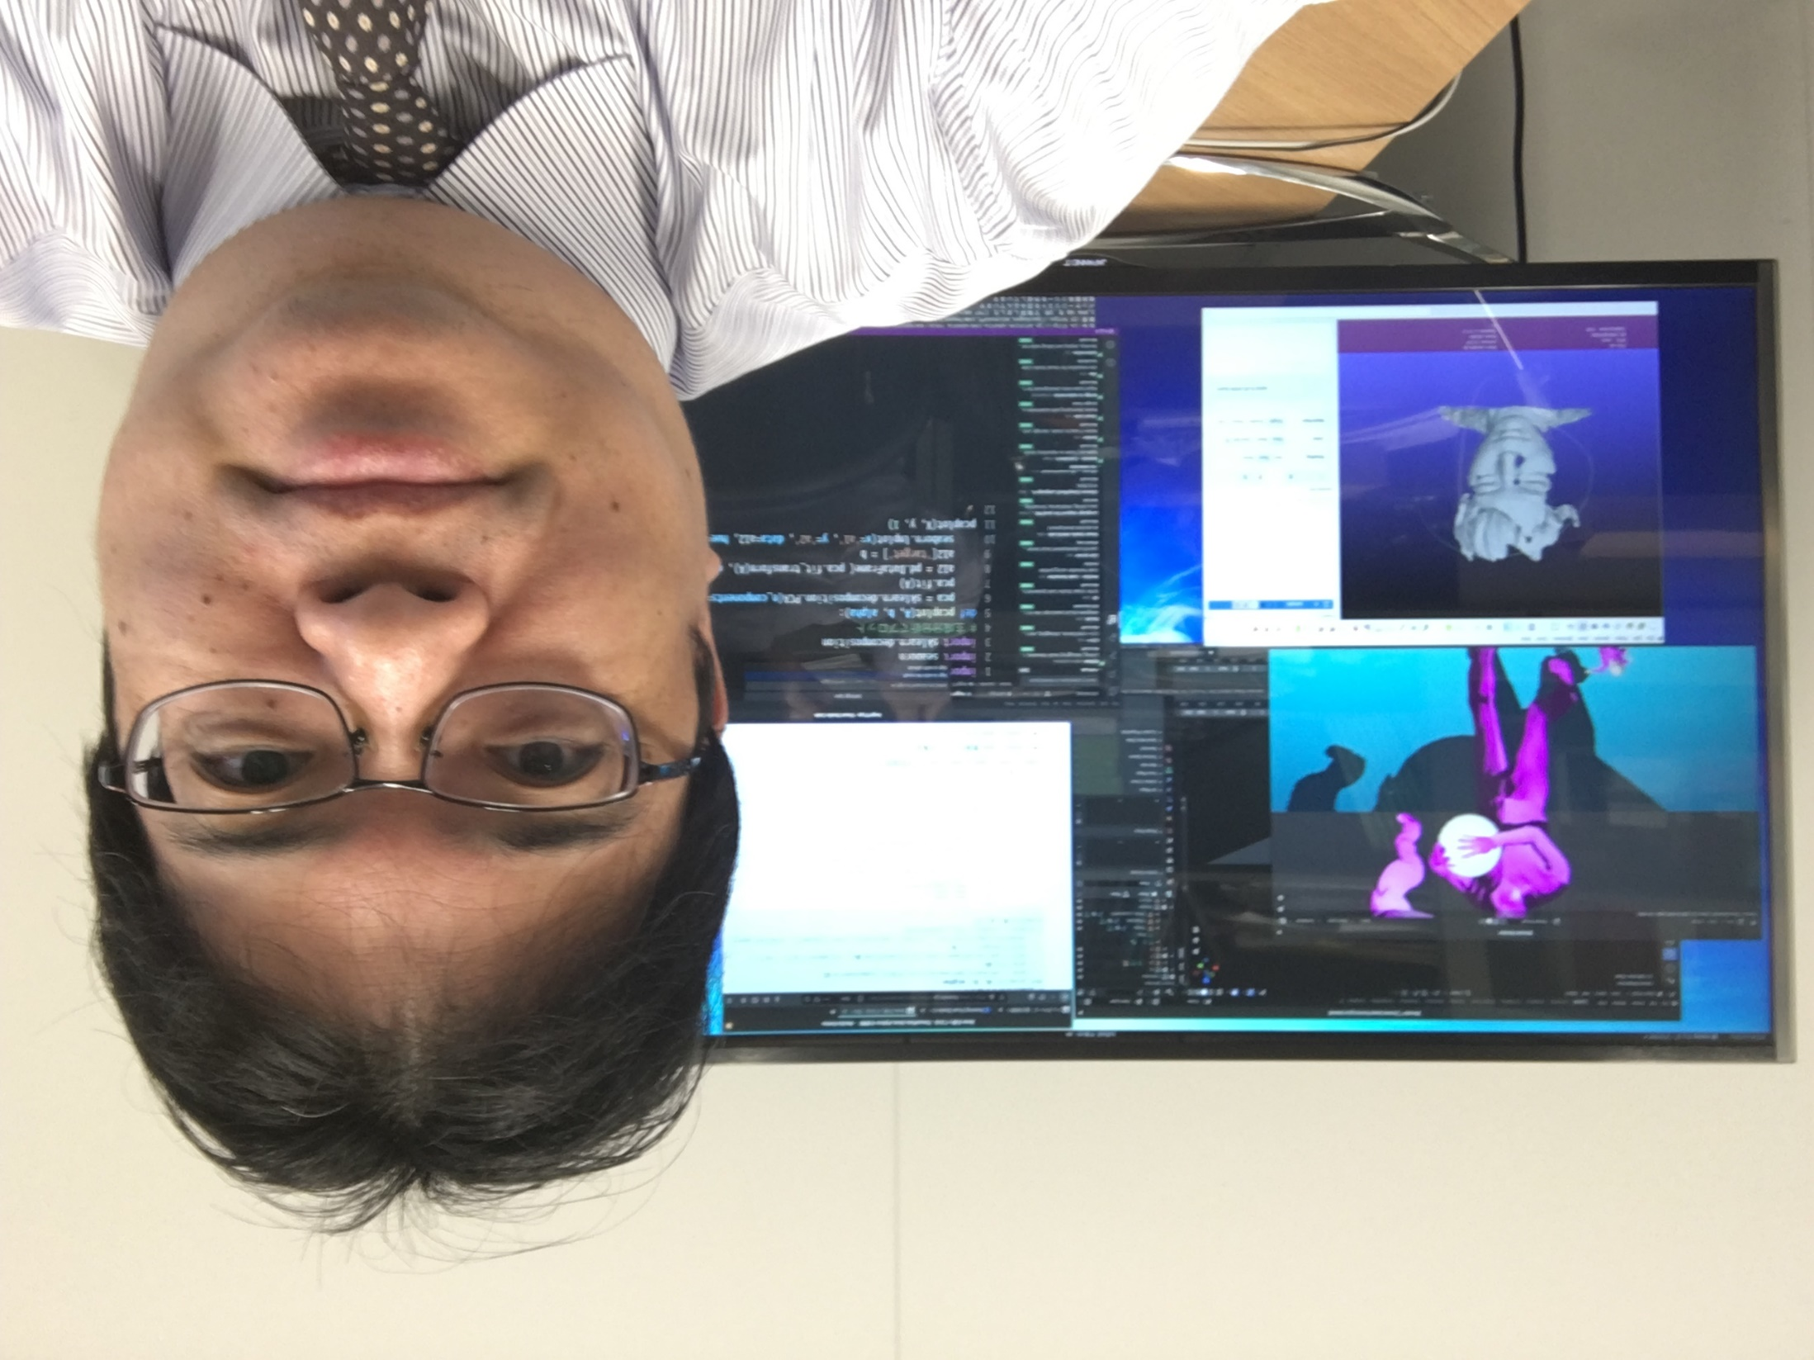
rd-4. 平均と分散
データサイエンス演習
（R システムを使用） https://www.kkaneko.jp/de/rd/index.html
金子邦彦

Slide 2
アウトライン
4-1 母集団と標本
4-2 平均、母平均
4-3 不偏分散、母分散

Slide 3
4-1 母集団と標本

Slide 4
母集団
母集団は，調査や研究の対象となる全体の集団のこと
母集団の把握と理解が重要
（例）人類全体、２０歳以上の人類全体

Slide 5
https://www.jstage.jst.go.jp/article/kagakutoseibutsu/51/6/51_408/_pdf

Slide 6
サンプリングと標本
母集団全体を調べることが困難な場合、サンプリングを適切に行う
（例）１０００名をランダムに選ぶ
サンプリングは、母集団から一部を選ぶこと。
母集団全体を調べるのでなく、一部を調べることになる。
標本は、サンプリングで選ばれたもののこと。
母集団
サンプリング
標本

Slide 7
サンプリングと標本
あるときの標本
別の標本
母集団
128 104
124
85
120
118
110
96
85
109
平均
112.2
平均
103.6
選ばれた標本によっては、
値が違い、平均なども異なってくる

Slide 8
十分な数の標本が必要
あるときの標本
母集団
128 104
124
85
120
標本の大きさが小さいと、結果の信頼性が下がる
十分な数の標本を得ることが重要
標本の大きさの決定は簡単に決めることができない
母集団の特徴、調査や研究の目的によって，適切な標本の大きさは変わることに注意しよう

Slide 9
まとめ
母集団：調査や研究の対象となる全体の集団
サンプリング：
母集団全体を調べることが困難な場合、母集団から一部を選ぶサンプリングを行う。
母集団の特徴や性質を推測することが可能となる。
標本：
標本は、サンプリングで選ばれた母集団の一部。
標本から得られたデータを分析し、母集団全体の性質や傾向を推測可能。
【注意点】十分な標本サイズの確保が必要。ランダムに選択するなどの考慮が重要。

Slide 10
「1,000,000個の中から
ランダムに標本を選ぶ」
標本
128 104
124
85
120
平均 112.2
不偏分散 314.2
118
110
96
85
109
サイズ：
1,000,000
80
80
126
122
79
平均 103.6
不偏分散 170.3
平均 97.4
不偏分散 591.8
標本
標本

Slide 11
4-1 変数

Slide 12
変数の例
変数が３つ
科目 | 受講者 | 得点
国語 | A | 90
国語 | B | 80
算数 | A | 95
算数 | B | 90
理科 | A | 80
プログラムでの変数
◆ 値を１つ保持するためのもの
ここで説明する変数
◆ 変化する値のこと
元データ

Slide 13
変数の例
5月 7日 80個
5月 8日 110個
5月 9日 120個
5月 10日 70個
5月 11日 120個
値が変化する何か
＜変数＞
＜標本＞
（例）
日本人全員
（超巨大だったり）
1900年から2100年までの人口変化
（未知だったり）
（例）
ランダム抽出された３０人
2016年5月8日から11日までのデータ

Slide 14
変数と標本の例
各標本のデータ数（標本の大きさ）
を決め，標本を得る
128 104
124
85
120
118
110
96
85
109
80
80
126
122
79
127
72
111
82
81
値が変化する何か
＜変数＞
標本１
標本２
標本３
標本４
◆ 標本をとるたびに違う値

Slide 15
4-2 平均と不偏分散

Slide 16
平均
平均の基本，合計して，データの個数で割る
10, 40, 30, 40 の平均: 120 ÷ 4 で 30
複数の値の組の平均を考えることもある
(10, 5), (40, 10), (30, 5), (40, 20) の平均:
合計は 120 と 40．4で割って (30, 10)
平均は，データ集合の代表とみることができる場合がある
計測に誤差があるとき，
複数の計測を繰り返し，平均をとることで，誤差を軽減できることも
平均

Slide 17
平均を使うときの注意点
平均
平均
このような平均に，
意味があるでしょうか？
データの分布によっては，平均では役に立たないこともある．
（平均は万能ではない）

Slide 18
平均と不偏分散
128 104
124
85
120
■ 平均とは
すべての数値を足して，データの個数
で割った値
■ 不偏分散とは
数値データの散らばり具合を表す数値
の１つ
標本１
数値データの
集まり

Slide 19
平均と不偏分散
128 104
124
85
120
118
110
96
85
109
80
80
126
122
79
127
72
111
82
81
値が変化する何か
＜変数＞
標本１
標本２
標本３
標本４
それぞれの平均と不偏分散を求めると
平均 112.2 103.6 97.4 94.6
不偏分散 314.2 170.3 591.8 543.3

Slide 20
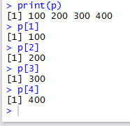
R のベクトル
ベクトルとは，データの並びのこと．
各要素に番号（添え字）がある．
コンストラクタ（ベクトルデータの組み立て）
c や numeric など
添え字によるアクセス []

Slide 21
R での平均と不偏分散
平均 mean
不偏分散 var
※ 不偏分散は，標本値のばらつきを表す値

Slide 22
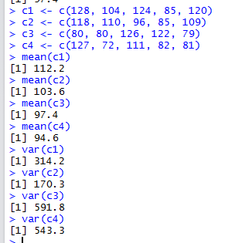
R での平均と不偏分散
128 104
124
85
120
118
110
96
85
109
80
80
126
122
79
127
72
111
82
81
c1 <- c(128, 104, 124, 85, 120)
c2 <- c(118, 110, 96, 85, 109)
c3 <- c(80, 80, 126, 122, 79)
c4 <- c(127, 72, 111, 82, 81)
mean(c1)
mean(c2)
mean(c3)
mean(c4)
var(c1)
var(c2)
var(c3)
var(c4)

Slide 23
4-3 母平均と母分散

Slide 24
母平均と母分散
128 104
124
85
120
118
110
96
85
109
80
80
126
122
79
127
72
111
82
81
値が変化する何か
＜変数＞
標本１
標本２
標本３
標本４
平均
112.2 103.6 97.4 94.6
不偏分散
314.2 170.3 591.8 543.3
母平均：変数値の平均
母分散：変数値の分散

Slide 25
変数に関するもの | 標本に関するもの
母平均 | 平均
母分散 | 不偏分散
標本や不偏分散を使って，
母平均や母分散を推定する
標本データから，
平均，不偏分散が求まる

Slide 26
今から行うことのイメージ
値が変化する何か
たくさんの標本
＜変数＞
平均，不偏分散の算出
母平均，母分散の推定

Slide 27
今から行うこと
「1,000,000個の中から
ランダムに標本を選ぶ」
128 104
124
85
120
標本
乱数による
合成データ
118
110
96
85
109
80
80
126
122
79
サイズ：1,000,000
標本
標本

Slide 28
今から行うこと
「1,000,000個の中から
ランダムに標本を選ぶ」
128 104
124
85
120
標本
R では
ベクトルデータ x の 1,000,000個の中から
ランダムに5個選びたいときは
x[floor( runif(5, 1, 1000000+1) )]
乱数による
合成データ
118
110
96
85
109
80
80
126
122
79
サイズ：1,000,000
標本
標本

Slide 29
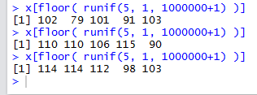
合成データからランダムに5個選び標本を作る
合成データ
サイズ５
の標本
タイプ：数値
サイズ：1,000,000
毎回違う結果が出る
x <- round( rnorm(1000000, mean=100, sd=20) )
x[floor( runif(5, 1, 1000000+1) )]
x[floor( runif(5, 1, 1000000+1) )]
x[floor( runif(5, 1, 1000000+1) )]
乱数による合成データの生成

Slide 30
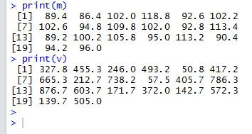
標本を20個作り，各標本の平均や不偏分散を求める
サイズ５
の標本を
20個
各標本の
平均や
不偏分散
合成データ
タイプ：数値
サイズ：1,000,000
毎回違う結果が出る
x <- round( rnorm(1000000, mean=100, sd=20) )
m <- numeric(20)
v <- numeric(20)
for (i in 1:20) {
s <- x[floor( runif(5, 1, 1000000+1) )]
m[i] <- mean(s)
v[i] <- var(s)
}
print(m)
print(v)
合成データからランダムに
5個選び標本を作る
平均と不偏分散

Slide 31
各標本の平均値を比べる
128 104
124
85
120
118
110
96
85
109
80
80
126
122
79
127
72
111
82
81
標本の例
標本２個の各平均値
112.2 103.6
総平均：107.9
標本３個の各平均値
112.2 103.6 97.4
総平均：104.4
112.2 103.6 97.4 94.6
標本４個の各平均値
総平均：101.95

Slide 32
各標本の不偏分散値を比べる
128 104
124
85
120
118
110
96
85
109
80
80
126
122
79
127
72
111
82
81
標本
314.2 170.3
標本２個の各不偏分散値
その平均：242.25
標本３個の各不偏分散値
314.2 170.3 591.8
その平均：358.7667
標本４個の各不偏分散値
314.2 170.3 591.8 543.3
その平均：404.9

Slide 33
各標本の平均値や不偏分散値を集めて，平均をとる
サイズ５
の標本を
20個
各標本の
平均値や
不偏分散値
合成データ
平均
タイプ：数値
サイズ：1,000,000
x <- round( rnorm(1000000, mean=100, sd=20) )
m <- numeric(20)
v <- numeric(20)
for (i in 1:20) {
s <- x[floor( runif(5, 1, 1000000+1) )]
m[i] <- mean(s)
v[i] <- var(s)
}
for (i in 1:20) { print( mean(m[1:i]) ) }
for (i in 1:20) { print( mean(v[1:i]) ) }

Slide 34
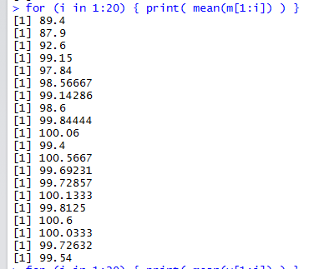
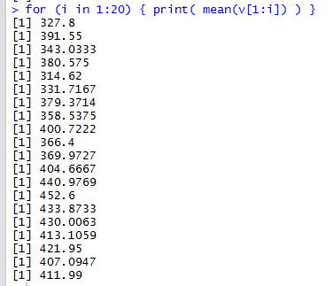
だんだんと
100 に近づく
だんだんと
400 に近づく
各標本の平均値を集めて
平均を求める
各標本の不偏分散値を集めて
平均を求める
ランダムなので，毎回違う結果が出る

Slide 35
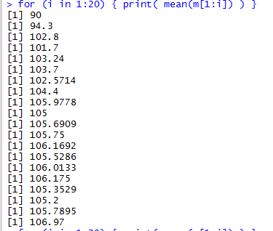
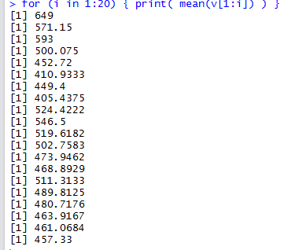
だんだんと
100 に近づく
何度やっても同じ
だんだんと
400 に近づく
何度やっても同じ
各標本の平均値を集めて
平均を求める
各標本の不偏分散値を集めて
平均を求める
ランダムなので，毎回違う結果が出る

Slide 36
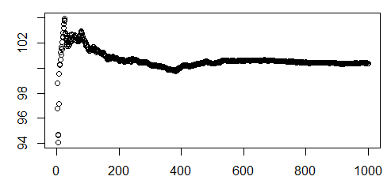
標本の個数を 20 から 1000 の間で変えて， 総平均を求めてみる
だんだんと
100 に近づく
各標本の平均値を集めて総平均を求める

Slide 37
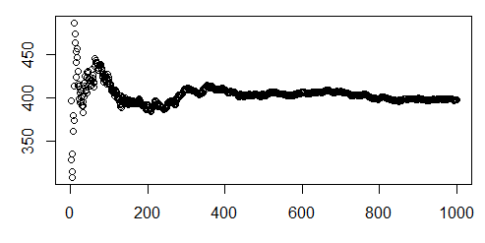
標本の個数を 20 から 1000 の間で変えて， 総平均を求めてみる
だんだんと
400 に近づく
各標本の不偏分散値を集めて総平均を求める

Slide 38
変数 | 標本
母平均 | 平均 ※ R では mean
母分散 | 不偏分散 ※ R では var
だんだんと
100 に近づく
その値は 100 であると推定
だんだんと
400 に近づく
その値は 400 であると推定
標本や不偏分散を使って，
母平均や母分散を推定する
標本はデータなので，
平均は不偏分散は求まる

